Slide 1
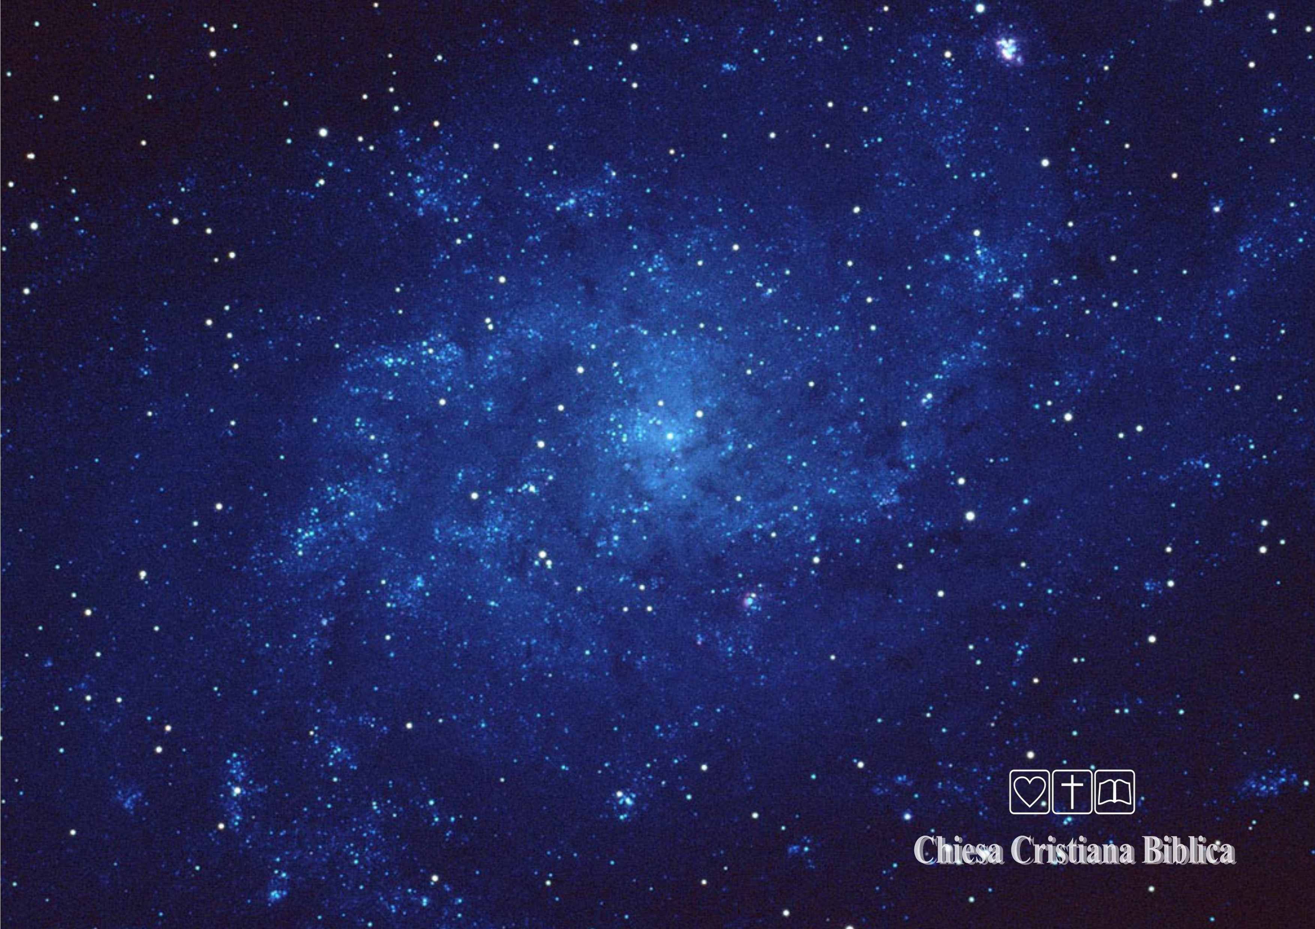
La vittoria è nostra! La vittoria è nostra
Nel nome di Gesù!
Satana è sconfitto! Satana è sconfitto
Nel nome di Gesù!

Slide 2
Chi può dire ciò che Dio può far?
Chi può dire la Sua fedeltà?
Nel Suo nome onnipotente,
Tutto si muoverà!

